Slide 1
Бібліотека:
Бібліотека – давня і вічно юна оселя людського розуму
вчора, сьогодні, завтра

Slide 2
Тут книги розумні спокійно живуть
У тихій величній світлиці.
А двері широкі відкриті ведуть
До знань золотої скарбниці…
Герої романів, легенд, повістей
У тиші говорять із нами.
В книжках – відкриття всіх великих людей.
Ведуть нас в незнане світами.

Slide 3


Творчі групи
ІСТОРИКИ
ЖУРНАЛІСТИ

Slide 4

«Історія виникнення бібліотек»
Історико-
дослідницький
проект

Slide 5

Історія бібліотек світу
Від античності до наших днів…

Slide 6

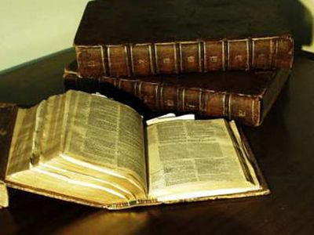
Історія не зберегла детальних свідчень про стародавні бібліотеки, але з тих уривків, якими володіють сучасні вчені, можна скласти уявлення про історію виникнення бібліотек.

Slide 7
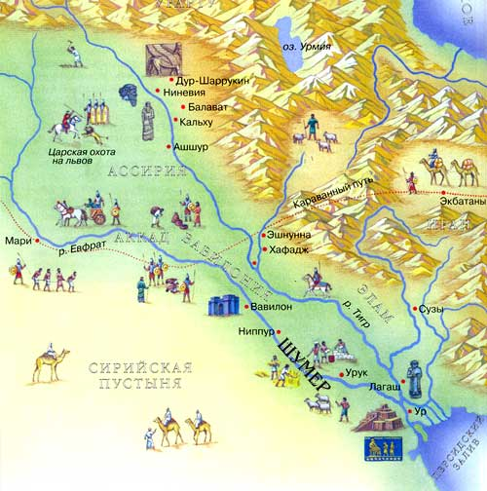
Бібліотека Ашурбаніпала

Slide 8
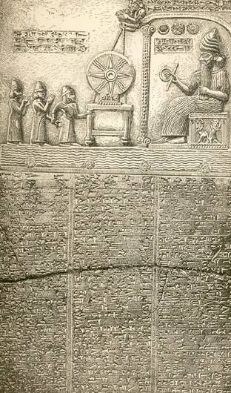
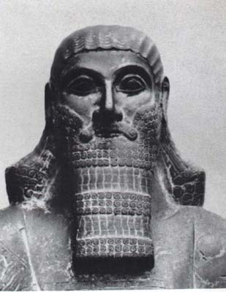
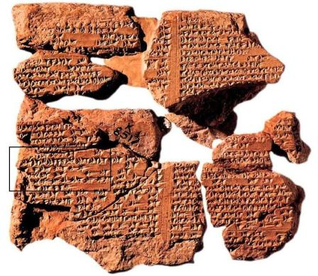
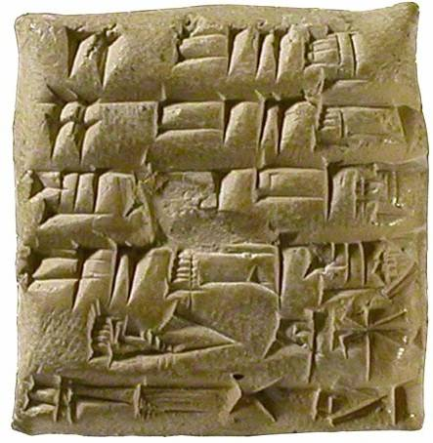
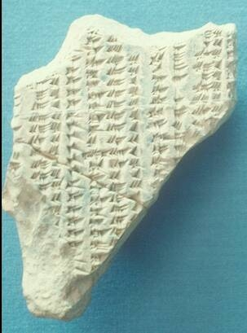
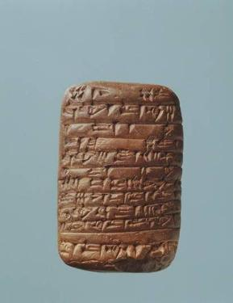
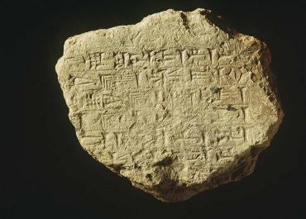

Slide 9
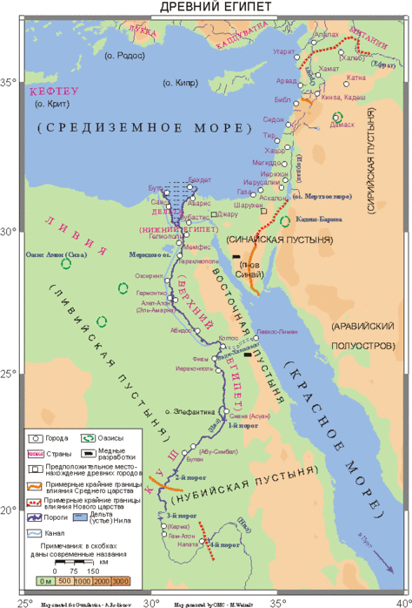
Бібліотеки
Стародавнього Єгипту

Slide 10
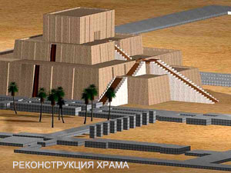
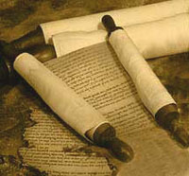
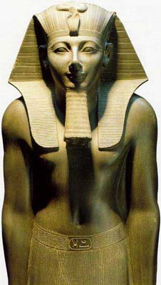
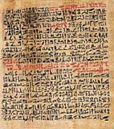


Slide 11
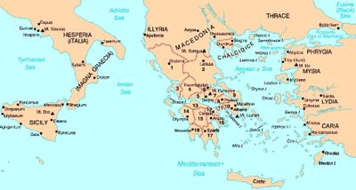
Бібліотеки
Стародавньої Греції

Slide 12
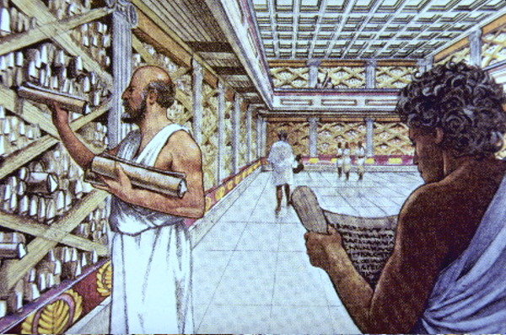
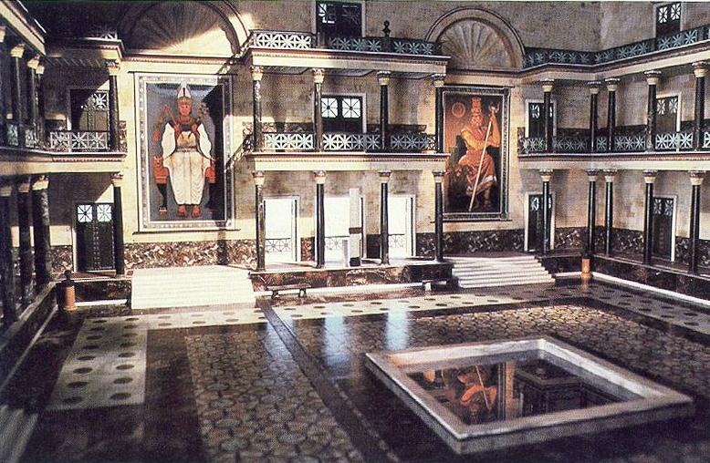
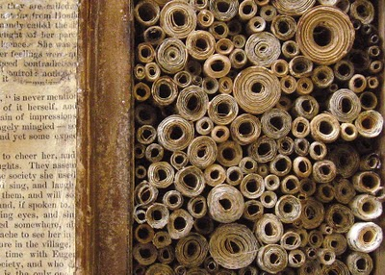
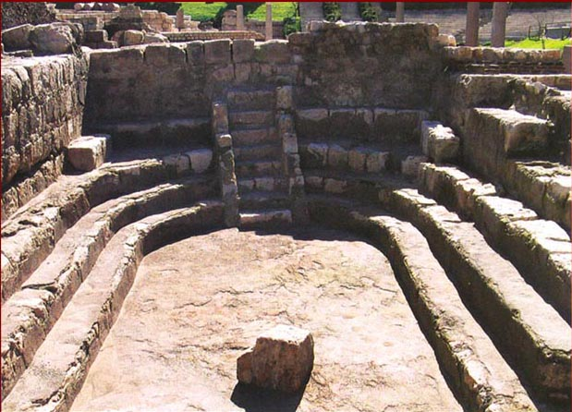

Slide 13
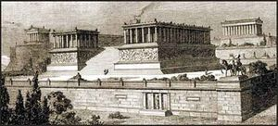
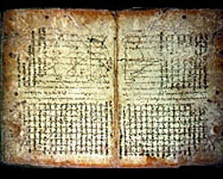
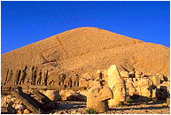



Slide 14
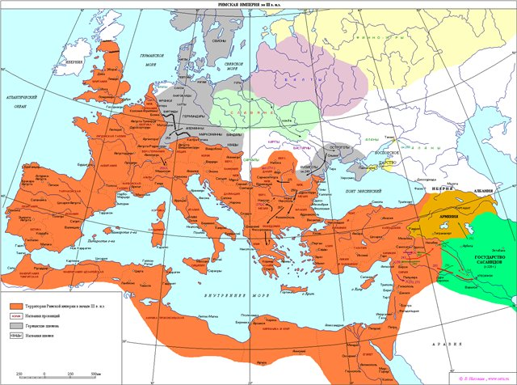
Бібліотеки
Стародавнього Риму

Slide 15
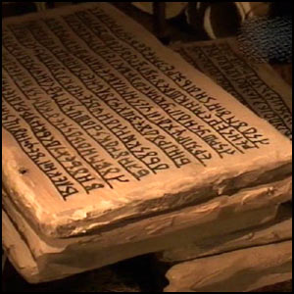
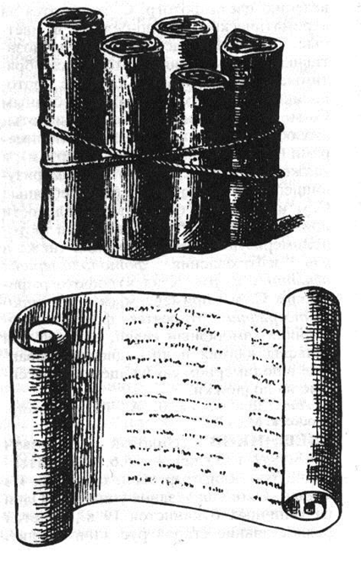

Slide 16

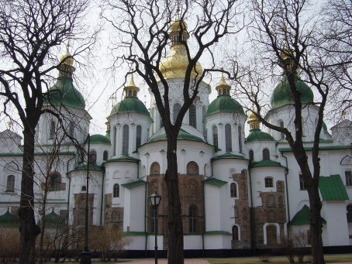
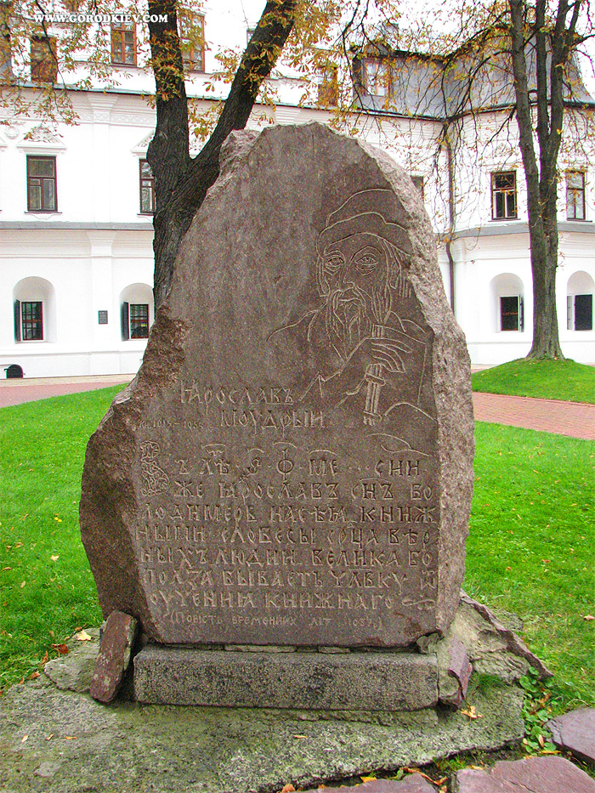
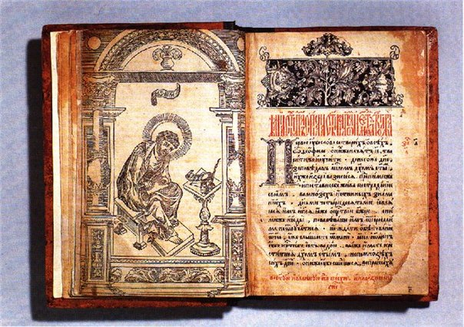

Slide 18
 |  |  | О | Л | Е | К | С | А | Н | Д | Р | І | Я

Slide 19
 |  |  | О | Л | Е | К | С | А | Н | Д | Р | І | Я
 |  |  |  | А | Ш | Ш | У | Р | Б | А | Н | І | П | А | Л

Slide 20
 |  |  | О | Л | Е | К | С | А | Н | Д | Р | І | Я
 |  |  |  | А | Ш | Ш | У | Р | Б | А | Н | І | П | А | Л
 |  | Т | А | Б | Л | И | Ч | К | А

Slide 21
 |  |  | О | Л | Е | К | С | А | Н | Д | Р | І | Я
 |  |  |  | А | Ш | Ш | У | Р | Б | А | Н | І | П | А | Л
 |  | Т | А | Б | Л | И | Ч | К | А
 |  |  | П | Е | Р | Г | А | М

Slide 22
 |  |  | О | Л | Е | К | С | А | Н | Д | Р | І | Я
 |  |  |  | А | Ш | Ш | У | Р | Б | А | Н | І | П | А | Л
 |  | Т | А | Б | Л | И | Ч | К | А
 |  |  | П | Е | Р | Г | А | М
 |  | Р | А | М | З | Е | С

Slide 23
 |  |  | О | Л | Е | К | С | А | Н | Д | Р | І | Я
 |  |  |  | А | Ш | Ш | У | Р | Б | А | Н | І | П | А | Л
 |  | Т | А | Б | Л | И | Ч | К | А
 |  |  | П | Е | Р | Г | А | М
 |  | Р | А | М | З | Е | С
 |  |  |  | Г | Л | И | Н | А

Slide 24
 |  |  | О | Л | Е | К | С | А | Н | Д | Р | І | Я
 |  |  |  | А | Ш | Ш | У | Р | Б | А | Н | І | П | А | Л
 |  | Т | А | Б | Л | И | Ч | К | А
 |  |  | П | Е | Р | Г | А | М
 |  | Р | А | М | З | Е | С
 |  |  |  | Г | Л | И | Н | А
 |  |  | Г | Р | Е | Ц | І | Я

Slide 25
 |  |  | О | Л | Е | К | С | А | Н | Д | Р | І | Я
 |  |  |  | А | Ш | Ш | У | Р | Б | А | Н | І | П | А | Л
 |  | Т | А | Б | Л | И | Ч | К | А
 |  |  | П | Е | Р | Г | А | М
 |  | Р | А | М | З | Е | С
 |  |  |  | Г | Л | И | Н | А
 |  |  | Г | Р | Е | Ц | І | Я
 |  |  |  | Я | Р | О | С | Л | А | В

Slide 26
 |  |  | О | Л | Е | К | С | А | Н | Д | Р | І | Я
 |  |  |  | А | Ш | Ш | У | Р | Б | А | Н | І | П | А | Л
 |  | Т | А | Б | Л | И | Ч | К | А
 |  |  | П | Е | Р | Г | А | М
 |  | Р | А | М | З | Е | С
 |  |  |  | Г | Л | И | Н | А
 |  |  | Г | Р | Е | Ц | І | Я
 |  |  |  | Я | Р | О | С | Л | А | В
 |  |  |  |  | К | А | Т | А | Л | О | Г

Slide 27
 |  |  | О | Л | Е | К | С | А | Н | Д | Р | І | Я
 |  |  |  | А | Ш | Ш | У | Р | Б | А | Н | І | П | А | Л
 |  | Т | А | Б | Л | И | Ч | К | А
 |  |  | П | Е | Р | Г | А | М
 |  | Р | А | М | З | Е | С
 |  |  |  | Г | Л | И | Н | А
 |  |  | Г | Р | Е | Ц | І | Я
 |  |  |  | Я | Р | О | С | Л | А | В
 |  |  |  |  | К | А | Т | А | Л | О | Г
П | Е | Р | Г | А | М | С | Ь | К | А

Slide 28
 |  |  | О | Л | Е | К | С | А | Н | Д | Р | І | Я
 |  |  |  | А | Ш | Ш | У | Р | Б | А | Н | І | П | А | Л
 |  | Т | А | Б | Л | И | Ч | К | А
 |  |  | П | Е | Р | Г | А | М
 |  | Р | А | М | З | Е | С
 |  |  |  | Г | Л | И | Н | А
 |  |  | Г | Р | Е | Ц | І | Я
 |  |  |  | Я | Р | О | С | Л | А | В
 |  |  |  |  | К | А | Т | А | Л | О | Г
П | Е | Р | Г | А | М | С | Ь | К | А

Slide 29
«найвизначніші бібліотеки сучасності»
журналістський
проект

Slide 30
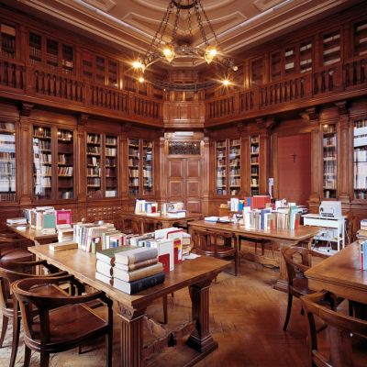
Бібліотеки світу
Не дивлячись на активний розвиток електронних бібліотек у інтернеті, звичайні, старі бібліотеки не втрачають своєї актуальності і необхідності. Представляємо вам найбільші і найвідоміші бібліотеки світу.

Slide 31
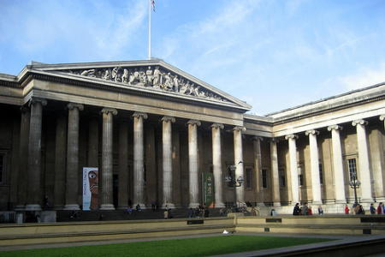
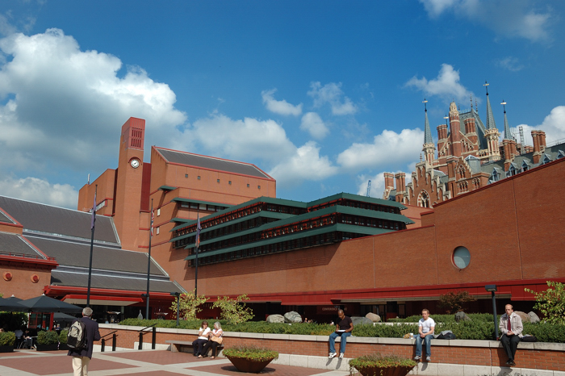
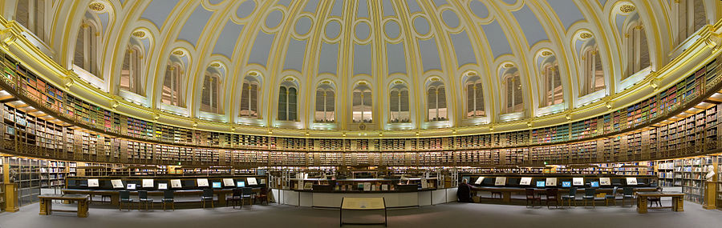
Британська бібліотека
(British Library), Великобританія

Slide 32
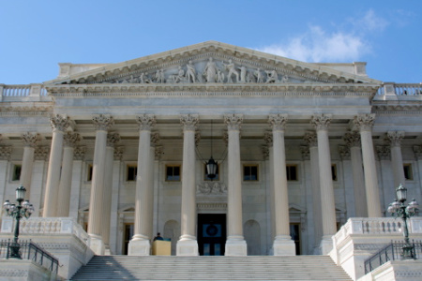
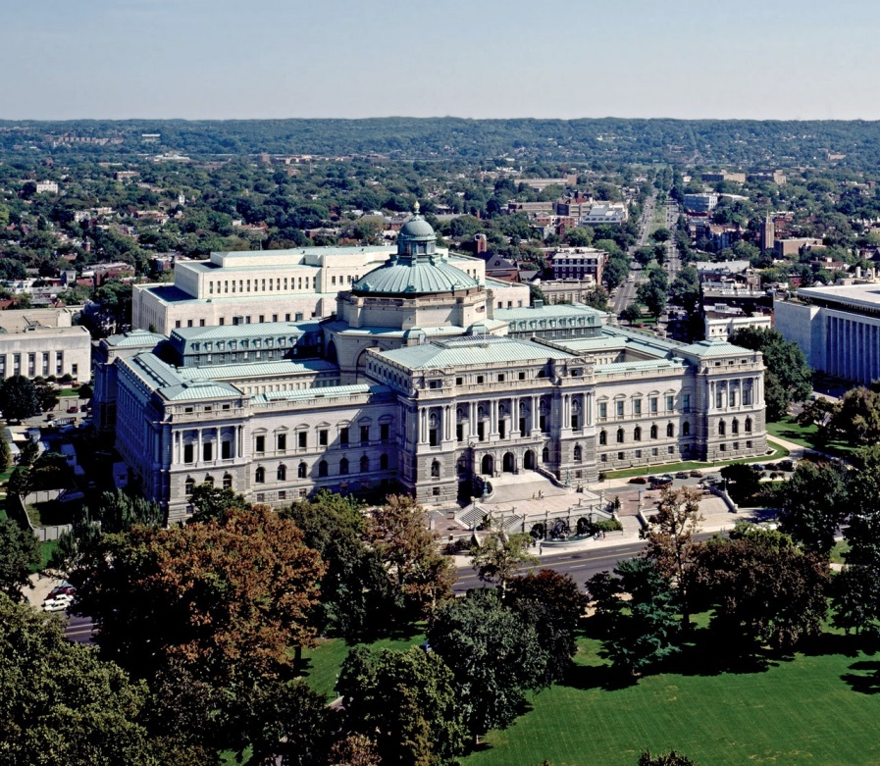
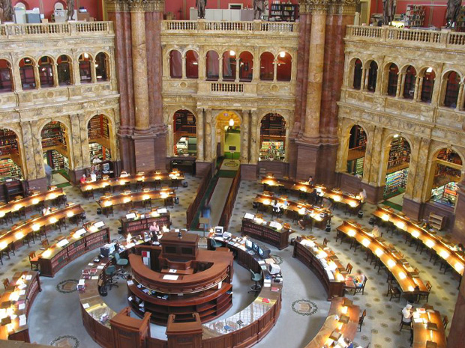
Бібліотека Конгресу США
(Library of Congress)

Slide 33
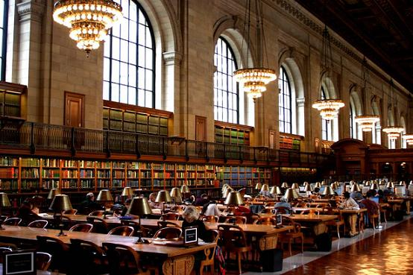
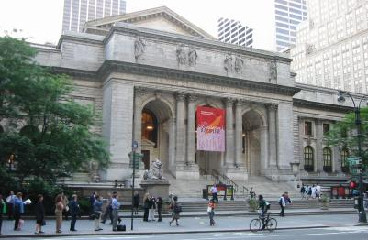
Публічна бібліотека міста Нью-Йорка (New York Public Library), США

Slide 34
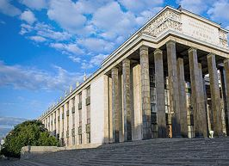
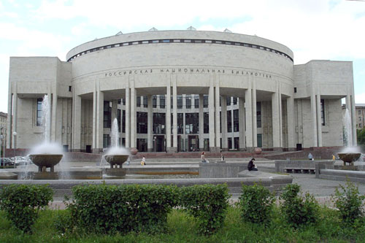
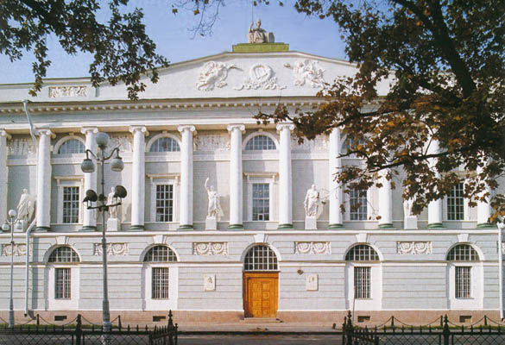
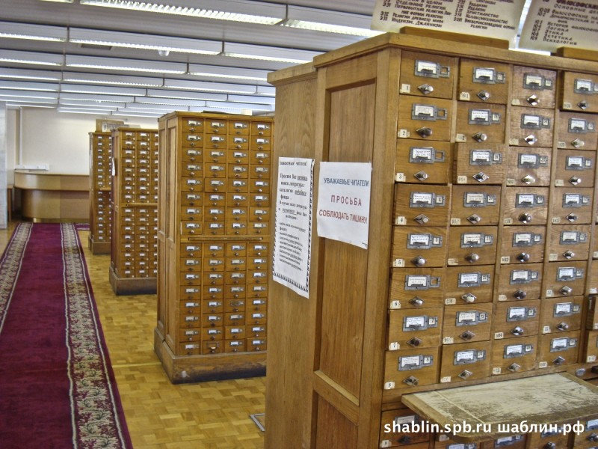
Російська Державна
Бібліотека

Slide 35
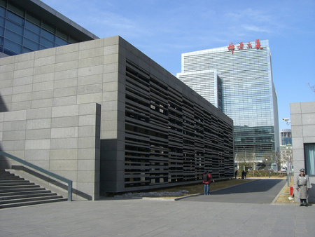
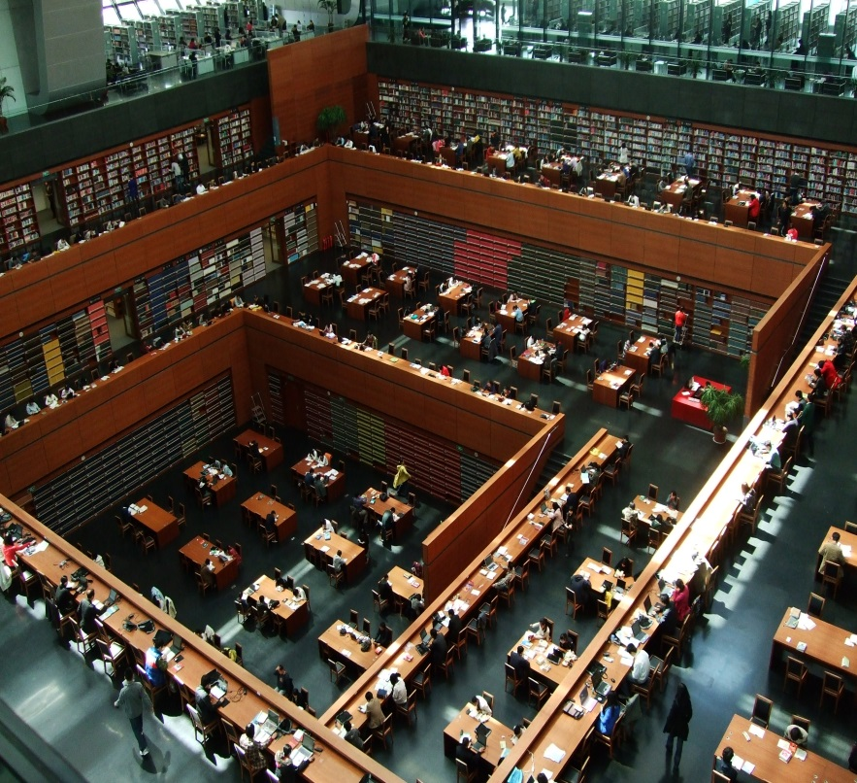
Національна бібліотека Китаю

Slide 36
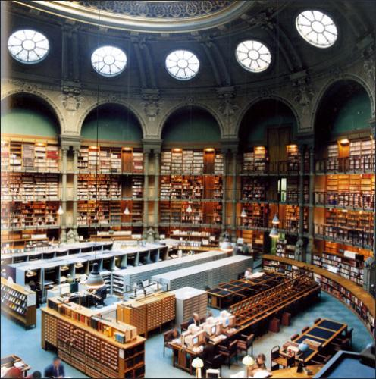
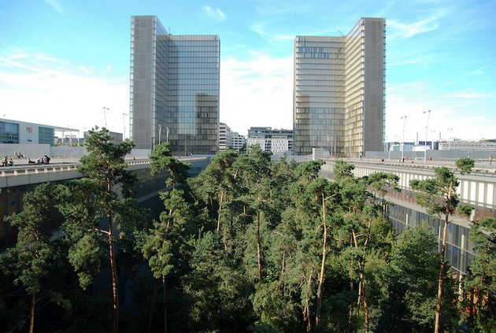
Національна бібліотека Франції
(Bibliothèque nationale de France)

Slide 37
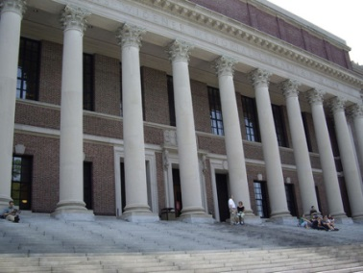
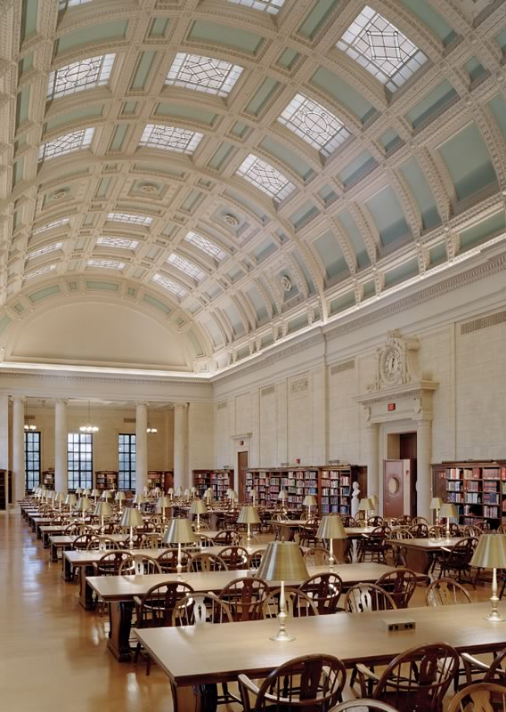
Бібліотека Гарвардського університету (США)

Slide 38
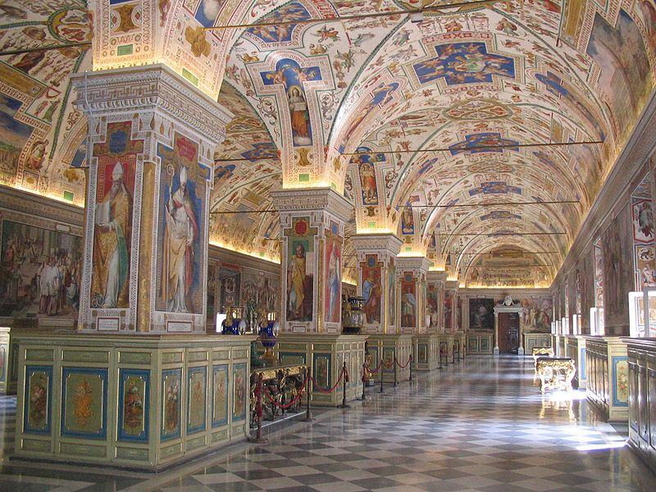
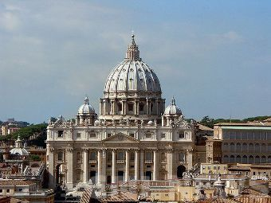
Ватиканська апостольська бібліотека (Bibliotheca Apostolica Vaticana)

Slide 39
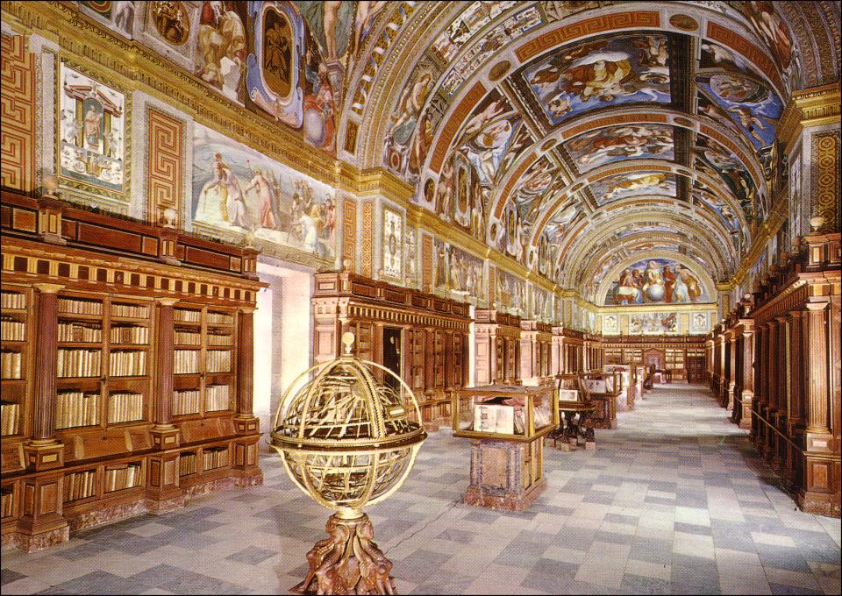

Бібліотека монастиря Ескоріал
(Іспанія)

Slide 40



Королівська Бібліотека
Копенгагена

Slide 41


Олександрійська бібліотека

Slide 42


Національна Бібліотека Австрії

Slide 43


Флорентійська бібліотека
Бібліотека Medicea Laurenziana

Slide 44



Національна бібліотека України ім.В.І.Вернадського

Slide 45

Вікторина

Slide 46

1. В якій бібліотеці зберігаються написи на кістках тварин та черепашачих панцирах?

Slide 47
Національна бібліотека Китаю
1. В якій бібліотеці зберігаються написи на кістках тварин та черепашачих панцирах?

Slide 48

2.Яка бібліотека є найбільшою в світі академічною бібліотекою?

Slide 49
Бібліотека гарвардського університету
2.Яка бібліотека є найбільшою в світі академічною бібліотекою?

Slide 50
3. У якій бібліотеці книжки зберігаються корінцями всередину?

Slide 51
Бібліотека монастиря ескоріал
3. У якій бібліотеці книжки зберігаються корінцями всередину?

Slide 52

4. Яку бібліотеку відродили через 2 тисячі років?

Slide 53
ОЛЕКСАНДРІЙСЬКА БІБЛІОТЕКА
4. Яку бібліотеку відродили через 2 тисячі років?

Slide 54

5. Перед входом до якої бібліотеки є скульптура Геракла?

Slide 55
НАЦІОНАЛЬНА БІБЛІОТЕКА АВСТРІЇ
5. Перед входом до якої бібліотеки є скульптура Геракла?

Slide 56
Бібліотека – море книг,
Бібліотека – храм науки…
Переступайте наш поріг,
Беріть скарби нетлінні в руки!
Вони – це згусток давнини,
Вони прийшли із давнини,
Як наша виспівана мова.
У них – боління тих людей,
Кому за біль – добро народів.
У грізній сутичці ідей
Вони бажали добрих сходів…
То ж не минайте наш поріг,
Беріть скарби нетлінні в руки:
Нема прекрасніших доріг,
Ніж в цей вселюдський храм науки.

